Slide 1
جامعة محمد خيضر بسكرة
كلية العلوم الاقتصادية والتجارية وعلوم التسيير
قسم العلوم التجارية
مقياس الرقابة التسويقية
السنة الثانية ماستر
تخصص تسويق
د-سارة زاغز
الرقابة على الخطة السنوية
(تابع ابعاد الرقابة)

Slide 2
تعد الرقابة على الخطة السنوية من انواع الرقابة التسويقية وتهدف لمعرفة مدى التطابق بين الاداء المحقق والخطط الموضوعة وتقييم الاداء الفعلي والنتائج، والقيام بالإجراء التصحيحي لها,
فالغاية من الرقابة على الخطة السنوية هي التأكد من ان المنظمة تحقق المبيعات، الارباح، الاهداف المحددة في الخطة السنوية، تكون خطواتها بتحديد اهداف شهرية او فصلية في الخطة السنوية ثم قياس الاداء وتصحيح الانحرافات.
1/الرقابة على الخطة السنوية :

Slide 3
وللتعرف على اداء التسويقي للمنظمة يتم وفق خمسة ادوات:
1- تحليل المبيعات
2- تحليل الحصة السوقية
3- تحليل النفقات الى المبيعات
4- تتبع اتجاهات الزبون
5- التحليل المالي

Slide 4
تتضمن عملية تحليل المبيعات قياس وتقييم المبيعات المحققة ومقارنتها من المبيعات المقدرة ومن ثم التأكد من مدى قيام ادارة التسويق من تحقيق الاهداف الخاصة بالخطة البيعية، وفي نفس الوقت يعتبر تحليل المبيعات خطوة ضرورية للتنبؤ بمبيعات السنة المقبلة.
* ان مقارنة مبيعات المؤسسة بمبيعات القطاع سوف يفيد في معرفة اداء المؤسسة مقارنة بالمؤسسات المنافسة داخل القطاع،
          1/1 تحليل المبيعاتsales analysis

Slide 5
وفي هذا الصدد يوجد وسيلتات اساسيتان في تحليل المبيعات هما: انحراف المبيعات/ تحليل المبيعات على اساس جزئي
فمن الممكن ان نستنتج من التحليل الحالات التالية:
مبيعات المؤسسة في زيادة لكن مبيعات القطاع تتزايد بنسبة اكبر,
مبيعات المؤسسة في انخفاض، لكن مبيعات القطاع في انخفاض ايضا بسبب انخفاض الطلب العام على مثل هذا النوع من المنتجات,
ومن هنا يسمح تحليل المبيعات معرفة مدى نجاح المؤسسة في تحقيق اهدافها ودراسة اسباب الانخفاض ومعرفة فيما اذا كان سبب الانخفاض راجع الى قصور في الاداء التسويقي او لانخفاض الطلب في القطاع

Slide 6
1/1/أ: انحراف المبيعات: يهدف الى تحديد نسبة مساهمة العوامل المختلفة للانحراف في المبيعات الفعلية عن المتوقعة, حيث يجب تحليل المبيعات حسب المنتجات، فئات الزبائن، المناطق الجغرافية,
مثال: خطة سنوية مبنية على تحقيق كمية مبيعات في الربع سنة الاول 8000وحدة بسعر دينار واحد للوحدة. اي قيمة المبيعات ( رقم الاعمال) 8000د,ج
في نهاية الربع سنة الاولى كانت كمية المبيعات الفعلية قدرها 6000 وحدة، تم بيعها بسعر 0,8 د,ج للوحدة الواحدة اي ان قيمة المبيعات الفعلية 4800د,ج، وبالتالي اختلاق المبيعات المحققة عن المستهدفة بمقدار 3200د,ج او نسبة 40% انحراف سلبي,

Slide 7
* ومن ثم يجب تحديد مقدار الانحراف الناتج عن انخفاض السعر والانحراف الناتج عن انخفاض الكمية:
1/ الانحراف الناتج عن انخفاض سعر البيع= (سعر البيع المخطط – سعر البيع الفعلي )x الكمية المباعة.
التباين بسبب انخفاض السعر= (1-0,8)*6000
=1200 د,ج
1200 د,ج انخفاض من (3200د,ج) المبلغ الاجمالي للانخفاض اي 37,5%

Slide 8
2/ الانحراف الناتج عن انخفاض الكمية= (كمية المبيعات المخططة – كمية المبيعات الفعلية)x سعروحدة البيع المخطط .
التباين بسبب انخفاض الكمية= (8000-6000) x1
= 2000 ,ج
2000د,ج انخفاض من 3200د,ج المبلغ الاجمالي للانخفاض اي 62,5) %معظم الانحراف يرجع الى فشل بيع الكمية وبالتالي يمكن للإدارة دراسة اسباب ذلك)

Slide 9
1/1/ب: تحليل المبيعات على اساس جزئي:
ذلك لان رقم المبيعات في كثير من المشروعات يمثل مبيعات منتجات متعددة الى فئات مختلفة من العملاء في مناطق بيعية متعددة, ومن ثم يكون من المفيد التعرف على موقف كل منتج على حدى بالنسبة لدرجة تحقيق المبيعات المستهدفة له او كل منطقة جغرافية او نوعية من الزبائن للتعرف على المنتجات او المناطق او قطاعات السوق التي لديها انحراف في المبيعات الفعلية مقارنة بالتقديرية,

Slide 10
2/1-تحليل الحصة السوقية (رقابة نصيب السوق):
نسبة مبيعات المنظمة الى اجمالي مبيعات السوق بنسبة لمنتج معين، ويفيد تحليل نصيب المنظمة من السوق لمختلف منتجاتها في التعرف على اسباب التغيير في هذا النصيب، وبالتالي التغيير في المركز التنافسي للمنظمة, وقد يرجع التغيير السلبي للمنظمة الى اسباب خارجية لا يمكن التحكم فيها بواسطة الادارة، كما يمكن ان يرجع ذلك الى قصور في المزيج التسويقي او جهودها التسويقية

Slide 11
عند اجراء هذا النوع من التحليل ( الحصة السوقية) يجب الاخذ بالعوامل الاتية:
أ- ان هناك العوامل الخارجية والبيئة التي قد تحدث تؤثر على مبيعات الصناعة ككل، ولكن لا يجب افتراض بان تلك القوى سوف تؤثر على كافة المنظمات العاملة في نفس الصناعة بنفس الدرجة,
ب- ان افتراض قياس ومقارنة نصيب المنظمة في السوق بمتوسط مبيعات المنظمات العاملة في نفس الصناعة بشكل عام هو افتراض غير صالح او غير سليم في كل الاحوال، حيث من المفروض ان تزيد حصة المنظمة عن هذا المتوسط العام لمبيعات كافة المنظمات العاملة في نفس الصناعة، بل يجب كذلك المقارنة بالمنظمات المثيلة لها في الظروف والحجم والامكانيات، ثم المقارنة بالمنظمات الرائدة في السوق
ج- ان دخول منظمة جديدة منافسة في السوق قد يكون على حساب مبيعات وحصص بعض المنظمات، غير ان ذلك ليس ضروريا في كل الاحوال او بالنسبة لكل المنظمات,
د- ان انخفاض نصيب المنظمة في السوق قد يرجع الى سياسة معتمدة من جانب المنظمة فقد تقرر الاستغناء عن مناطق بيعيه معينة او عن نوعية معينة من المنتجات,

Slide 12
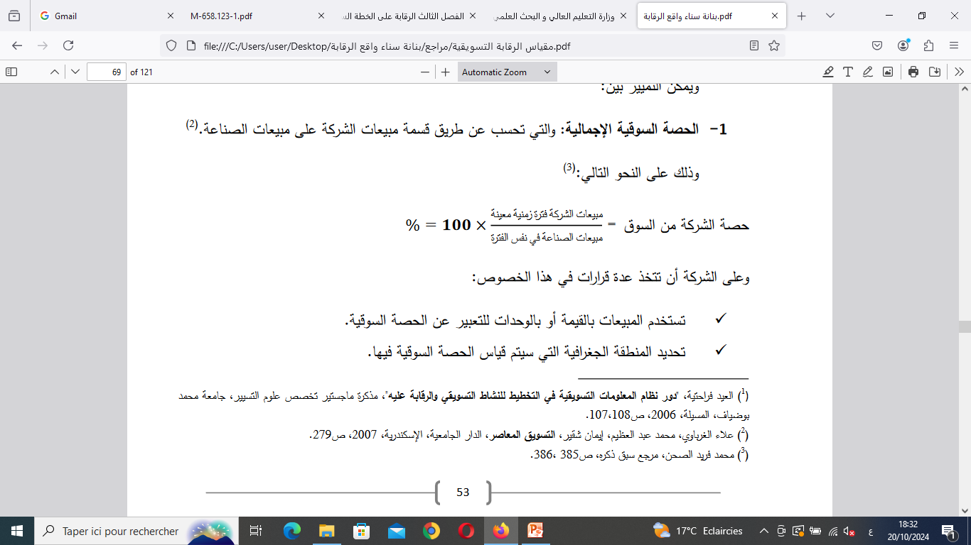
يمكن التمييز بين ثلاثة مقاييس لتحديد الحصة السوقية:
1/الحصة السوقية الاجمالية: تقاس الحصة السوقية الاجمالية للمؤسسة عن طريق قسمة مبيعات المؤسسة لفترة زمنية معينة على مبيعات الصناعة (جميع المؤسسات العاملة في الصناعة لنفس تلك الفترة),

Slide 13
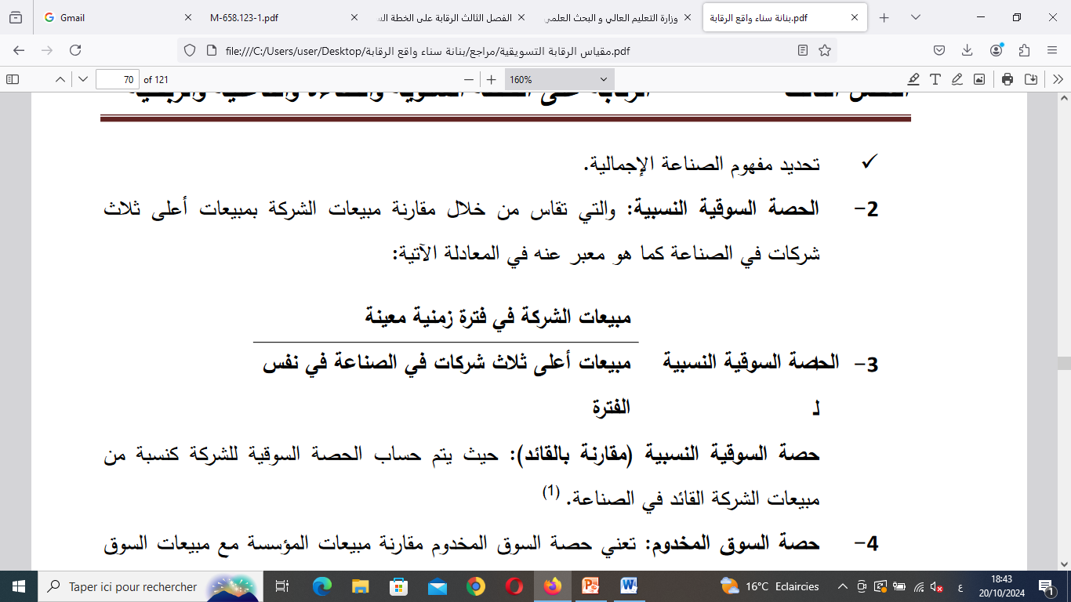
2/ الحصة السوقية النسبية: والتي تقاس من مقارنة مبيعات الشركة بمبيعات اعلى ثلاث شركات في الصناعة
كما يمكن مقارنة حصة المؤسسة النسبية مقارنة بالقائد اي مقارنة مبيعاتها كنسبة من مبيعات المؤسسة القائد,

Slide 14
3/ حصة السوق المخدوم: مقارنة مبيعات المؤسسة مع مبيعات السوق المستهدف من طرفها فالمؤسسات التي تبيع المنتجات رفيعة الجودة يكون من غير المفيد لها ان تقارن مبيعاتها بالسوق الاجمالية لأنها تستهدف قطاع سوقي محدد وليس كل السوق,

Slide 15
3/ تحليل النفقات الى المبيعات:
وتعتبر من اهم مجالات الرقابة التسويقية، ومن المهم رقابة علاقة التغيير في التكاليف بالتغيير في المبيعات، ويتم هذا التحليل على مستوى اجمالي بمقارنة التكلفة الكلية للتسويق بالمبيعات المحققة، ثم يتم بعد ذلك على مستوى كل نوع من انواع تكلفة التسويق على حدى, مثل: نسبة نفقات الاعلان، نسبة نفقات دراسة السوق، ويجب على ادارة التسويق متابعة نفقات هذه الانشطة على خارطة الرقابة (Contrôle Chart) ضمن حدودها الدنيا والعليا والانتباه للنسب التي تقع خارج الحدود الدنيا او العليا خاصة اذا كانت النسب كبيرة والتي تشير الى وجود خلل في الرقابة على النفقات, وعليه يجب البحث في اسباب هذا الانحراف واتخاذ الاجراءات التصحيحية

Slide 16
4/ متابعة اتجاهات الزبون (المستهلكين):
ويعبر عنها بتتبع وجهة نظر الزبون
(Custemer attitudeTracking) فبالإضافة الى التحليل الكمي يجب اللجوء الى التحليل الكيفي لان الوقوف على اراء الزبائن سيفسر الانخفاض في المبيعات ويحدد السلوك الشرائي مستقبلا، وتقوم المنظمة بتتبع وجهة نظر الزبون والاطراف ذات العلاقة كالعاملين، الموردين، الموزعين.. وامام المنظمات عدد من النظم التي يمكن اتباعها لمتابعة اتجاهات المستهلكين من خلال اما يلي:

Slide 17
1/4: نظام الشكاوي والاقتراحات: يجب على الشركات ان تقرر سياية تلقي الشكاوى والاقتراحات وتحليلها، والاستجابة لها، ومن الافضل ان يتم تسجيل وجدولة وتصنيف الشكاوى والاقتراحات وترتيب اهميتها وخاصة الاكثر تكرارا منها واعطاؤها اهمية من حيث الدراسة والتحليل، كما يمكن اعداد نماذج او بطاقات لهذا الغرض توزع على العملاء، وتحثهم وتشجعهم على استخدامها,
2/4: استقصاء المستهلكين: وذلك بواسطة قائمة استقصاء (قائمة اسئلة) توجه الى عينة من العملاء سواء عن طريق مقابلات شخصية او البريد او الهاتف وتصمم هذه الاسئلة بشكل يحقق هدف متابعة ومعرفة اتجاهات المستهلكين حول النقاط المطلوب بحثها ومتابعتها او تفسيرها وتقييمها

Slide 18
3/4: العينات المستمرة: عبارة عن مجموعة من المستهلين تختار بحيث تشكل عينة ممثلة للمستهلكين الحاليين للشركة، ويتم الاتفاق معهم واخذ مواقفهم على تزويد الشركة ببعض المعلومات بصفة دورية بموجب قائمة اسئلة تعطى لهم، كما يمكن للشركة في اي وقت ان ترسل اليهم بريديا اي قوائم اسئلة مطلوب الاجابة عليها، ومن الطبيعي ان يشمل الاتفاق بعض المحفزات لهؤلاء المستهلكين,
4/4: تحليل الزبائن المفقودين: في دراسة تبين ان 95 بالمئة من الزبائن غير راضيين ولا يعبرون عن عدم رضاهم ويمكن لهم مغادرة المنظمة دون معرفة السبب من طرفها لذلك على المنظمة احصاء الزبائن المفقودين دوريا ومحاولة الاتصال بهم لمعرفة سبب تركهم فقد يكون السعر المرتفع او الجودة المنخفضة...

Slide 19
5/ التحليل المالي:
ان تحليل النفقات الى المبيعات التسويقية لا يمكن ان يكون ناجحا الا من خلال اطار تحليل مالي متكامل تعتمده ادارة التسويق لايجاد الاستراتيجيات المربحة للمنظمة، فالتحليل المالي يحدد العوامل المؤثرة على عائد صافي القيمة للمنظمة، وعلى ادارة المنظمة ان تقوم بتحليل تركيبة موجوداتها ( سيولة نقدية، مخزون) والسعي على السيطرة عليها.

